Slide 1
Word2vec 속도 개선: Embedding Layers & Negative Sampling
2020. 02. 22
Won Ik Cho
Notes:
.

Slide 2
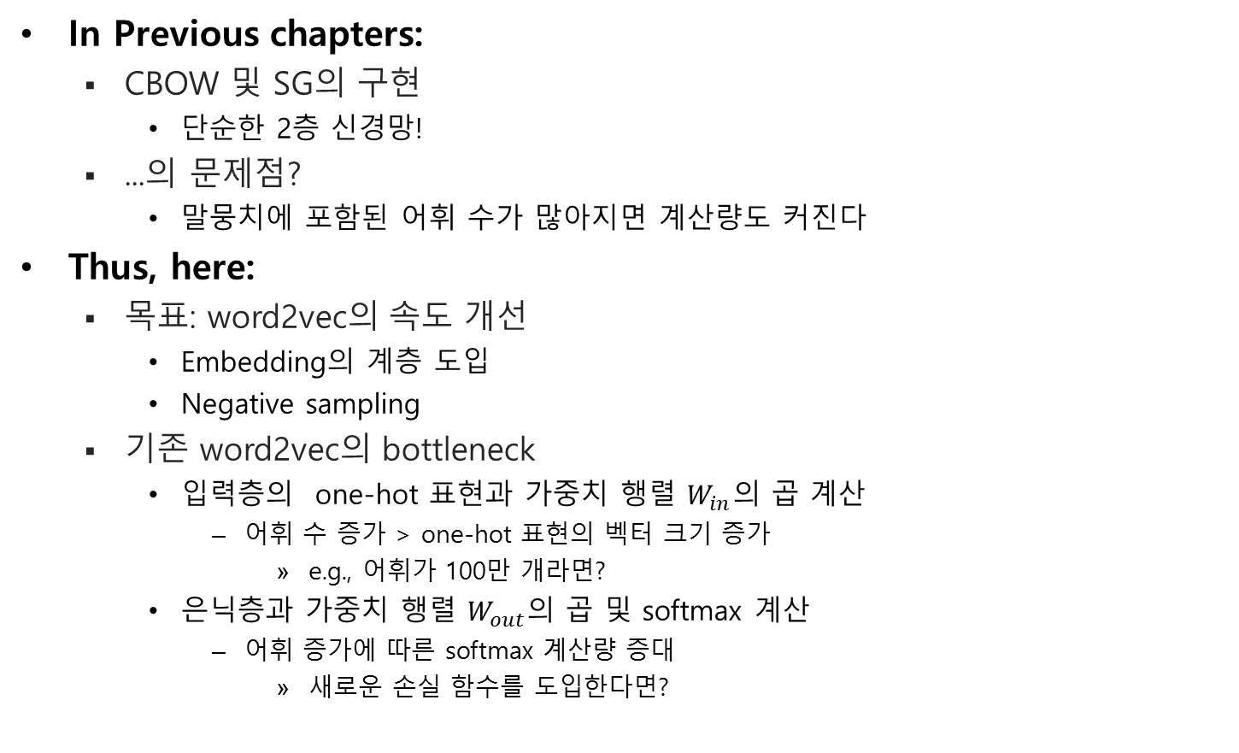
Introduction
In Previous chapters:
CBOW 및 SG의 구현
단순한 2층 신경망!
...의 문제점?
말뭉치에 포함된 어휘 수가 많아지면 계산량도 커진다
Thus, here:
목표: word2vec의 속도 개선
Embedding의 계층 도입
Negative sampling
기존 word2vec의 bottleneck
입력층의 one-hot 표현과 가중치 행렬 $W_{in}$의 곱 계산
어휘 수 증가 > one-hot 표현의 벡터 크기 증가
e.g., 어휘가 100만 개라면?
은닉층과 가중치 행렬 $W_{out}$의 곱 및 softmax 계산
어휘 증가에 따른 softmax 계산량 증대
새로운 손실 함수를 도입한다면?

Slide 3

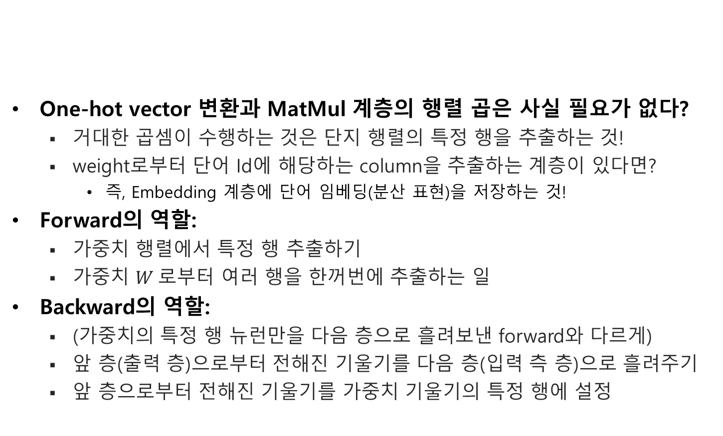
Embedding
One-hot vector 변환과 MatMul 계층의 행렬 곱은 사실 필요가 없다?
거대한 곱셈이 수행하는 것은 단지 행렬의 특정 행을 추출하는 것!
weight로부터 단어 Id에 해당하는 column을 추출하는 계층이 있다면?
즉, Embedding 계층에 단어 임베딩(분산 표현)을 저장하는 것!
Forward의 역할:
가중치 행렬에서 특정 행 추출하기
가중치 $W$로부터 여러 행을 한꺼번에 추출하는 일
Backward의 역할:
(가중치의 특정 행 뉴런만을 다음 층으로 흘려보낸 forward와 다르게)
앞 층(출력 층)으로부터 전해진 기울기를 다음 층(입력 측 층)으로 흘려주기
앞 층으로부터 전해진 기울기를 가중치 기울기의 특정 행에 설정
$$C × W_{in} = h$$
(1 x 1M)
(1M x 100)
(1 x 100)

Slide 4
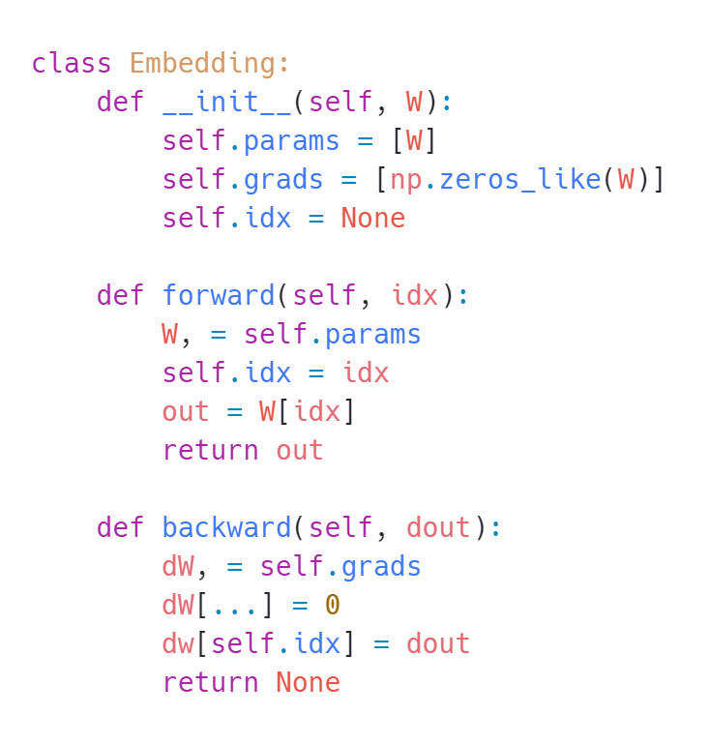
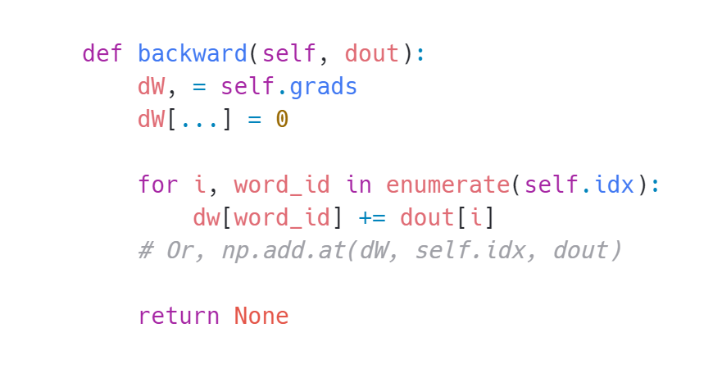
Embedding
Code snippet
idx의 원소가 중복될 때는?
e.g., idx가 [0, 2, 0, 4]일 때
먼저 쓰인 값을 덮어씀
‘할당’ 아닌 ‘더하기’를 해야 함

Slide 5
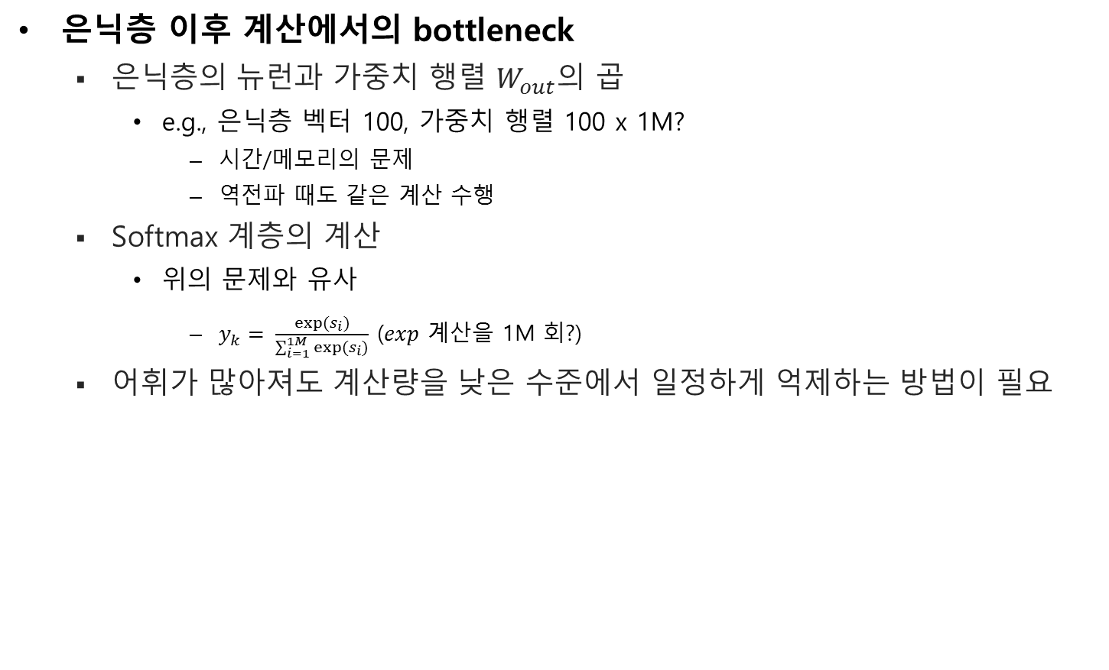
Negative Sampling
은닉층 이후 계산에서의 bottleneck
은닉층의 뉴런과 가중치 행렬 $W_{out}$의 곱
e.g., 은닉층 벡터 100, 가중치 행렬 100 x 1M?
시간/메모리의 문제
역전파 때도 같은 계산 수행
Softmax 계층의 계산
위의 문제와 유사
$y_{k}= \frac{exp⁡(s_{i})}{\sum_{i=1}^{1M}{exp⁡(s_{i})}}$ ($exp$ 계산을 1M 회?)
어휘가 많아져도 계산량을 낮은 수준에서 일정하게 억제하는 방법이 필요

Slide 6

Negative Sampling
핵심 아이디어: 이진 분류(binary classification)
다중 분류(multi-class classification)를 이진 분류로 근사하는 것!
How?
현재까지의 방법:
“You”와 “goodbye” 를 context로 주면 정답인 “say”의 확률이 높아지도록 학습
Softmax를 이용한 multi-class 문제
이것을 yes/no question으로 바꾼다면?
“You”와 “goodbye”가 context일 때, 타깃 단어는 “say”입니까?
출력층에는 sigmoid의 뉴런을 하나만 준비하면 됨
은닉층과 출력 측 가중치 행렬의 내적:
“say”에 해당하는 column (단어 벡터)만을 추출하고, 그 추출된 벡터와 은닉층 뉴런과의 내적을 계산
dot product
$$h × W_{out} → s$$
(1 x 100)
(100 x 1M)
(1 x 1)

Slide 7

Negative Sampling
How?
이것을 yes/no question으로 바꾼다면? (cont’d)
확률 변환: sigmoid
$y= \frac{1}{1+exp⁡(−x)}$
손실 함수: binary cross-entropy
$L=−(t\log{y+\left(1−t\right)\log\left(1−y\right)})$
$t=1$: yes > $−\log{y }$
$t=0$: no > $−\log{(1−y) }$
$\frac{∂L}{∂x}=y −t$
역전파 시 전파되는 값
Sigmoid와 cross-entropy 를 조합하여 깔끔한 역전파의 값 도출

Slide 8
Negative Sampling
다중 분류 > 이진 분류
MatMul 이후 Softmax + Cross-entropy 의 procedure을 Embedding 이후 Dot product + Sigmoid + Binary Cross-entropy로 변경
이를 단순화하기 위하여?
Embedding Dot 계층의 도입
params: 매개변수 지정
grads: 기울기 저장
embed: Embedding 계층
cache: 순전파 시 계산 결과 유지
단어 ID (idx)를 배열로 받는것: 미니배치 처리를 가정했기 때문
역전파는 순전파의 반대 순서로 기울기를 전달
$$h → Embedding Dot → Sigmoid → Loss$$

Slide 9
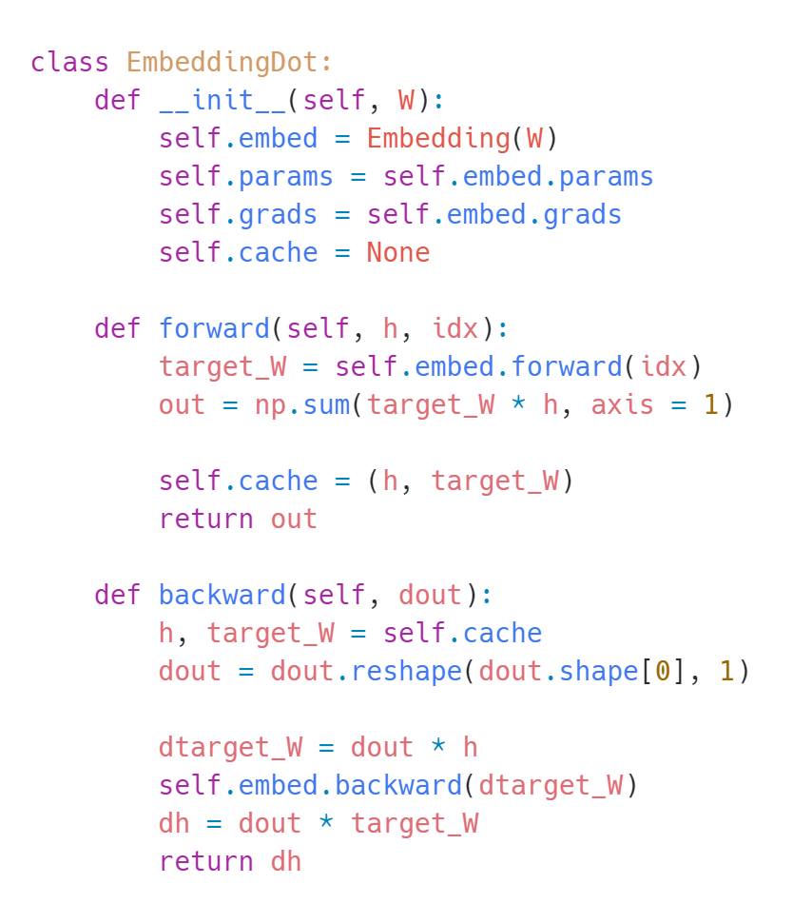
Negative Sampling
Code snippet
Embedding 계층의 forward(idx)를 호출한 다음 내적을 계산

Slide 10
Negative Sampling
Negative sampling – what if the answer is ‘negative’?
부정적 예시(e.g., “say”가 아닌 단어들)가 들어갈 때는 어떤 내용이 학습될까?
우리가 하고 싶은 것: 정답이 아닌 단어들에 대해서 sigmoid 출력을 0에 가깝게!
e.g., 맥락이 “you”와 “goodbye”일 때, 타깃이 “hello”일 확률은 낮은 값이어야!
But, 모든 오답을 대상으로 이진 분류 학습? No!
어휘가 늘어날 수록 비효율적인 방법
근사적 해법: 부정적 예를 일부만 선택 (sampling!)
무작위 추출보다 좋은 샘플링 기법?
말뭉치의 통계 데이터를 이용해 보자!
e.g., 빈출 단어를 많이 추출, 그렇지 않을수록 적게 추출
단어별 출현 횟수로 확률분포를 구하고, 그에 따라 샘플링을 여러 번 수행
‘희소한 단어’들이 여러 번 출현하지 않도록 하자!
하지만, 그렇다고 희소한 단어를 모두 버리지는 말자
Modified word frequency distribution: ${ P}^{′}\left(w_{j}\right)= \frac{{P(w_{i})}^{3/4}}{\sum_{j}^{n}{{P(w_{j})}^{3/4}}}$

Slide 11
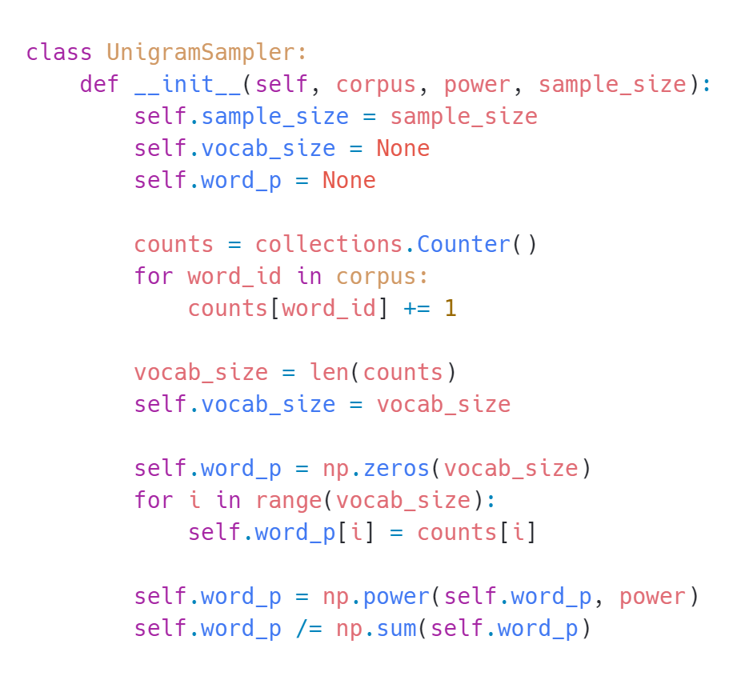
Negative Sampling
Unigram Sampler
Bi/Trigram versions are also available
vocab size 결정 후
확률 분포 초기화

Slide 12
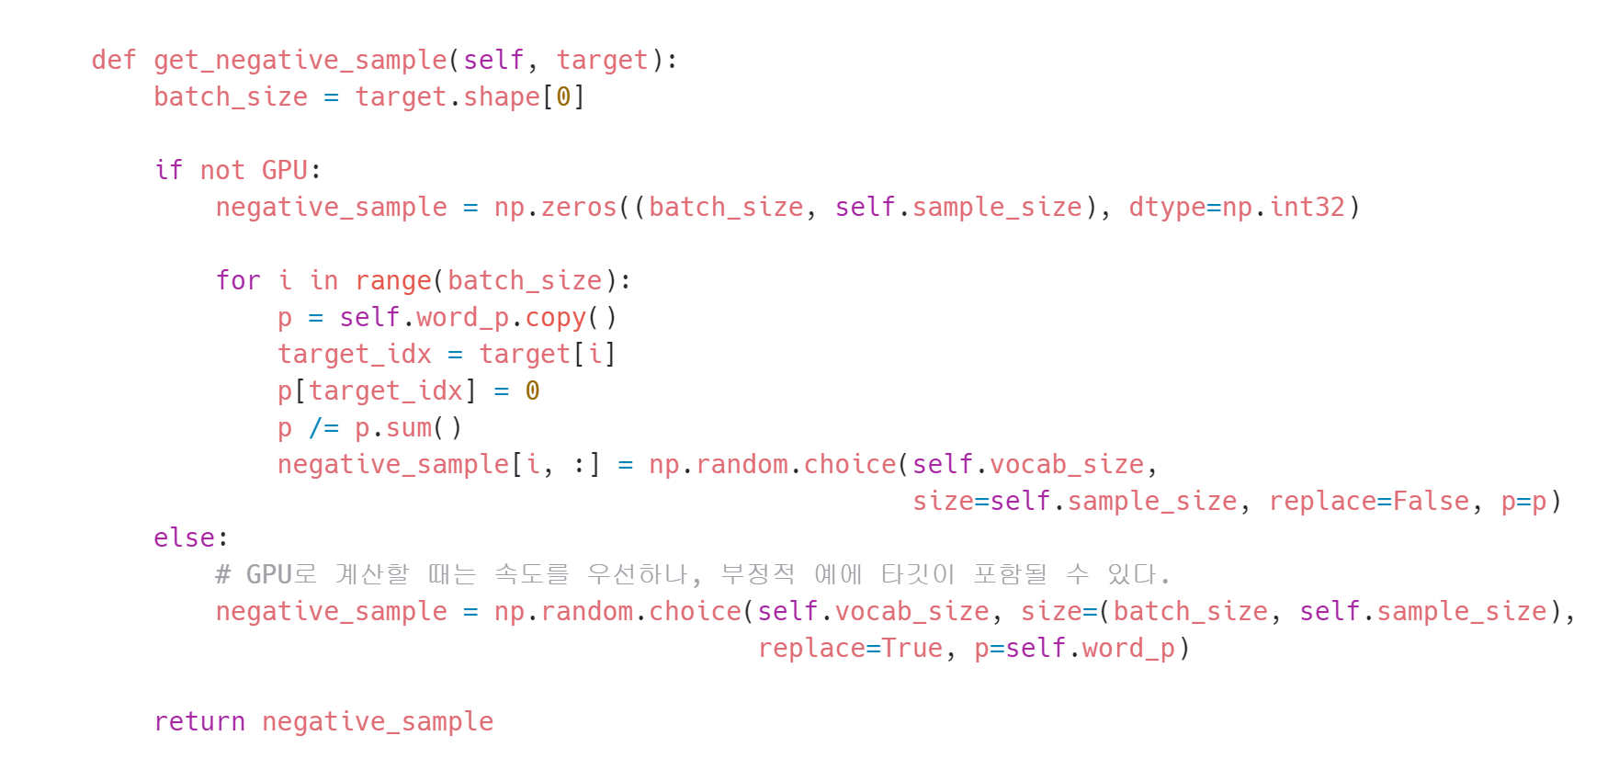
Negative Sampling
Unigram Sampler
샘플링 시 중복 없애줌

Slide 13
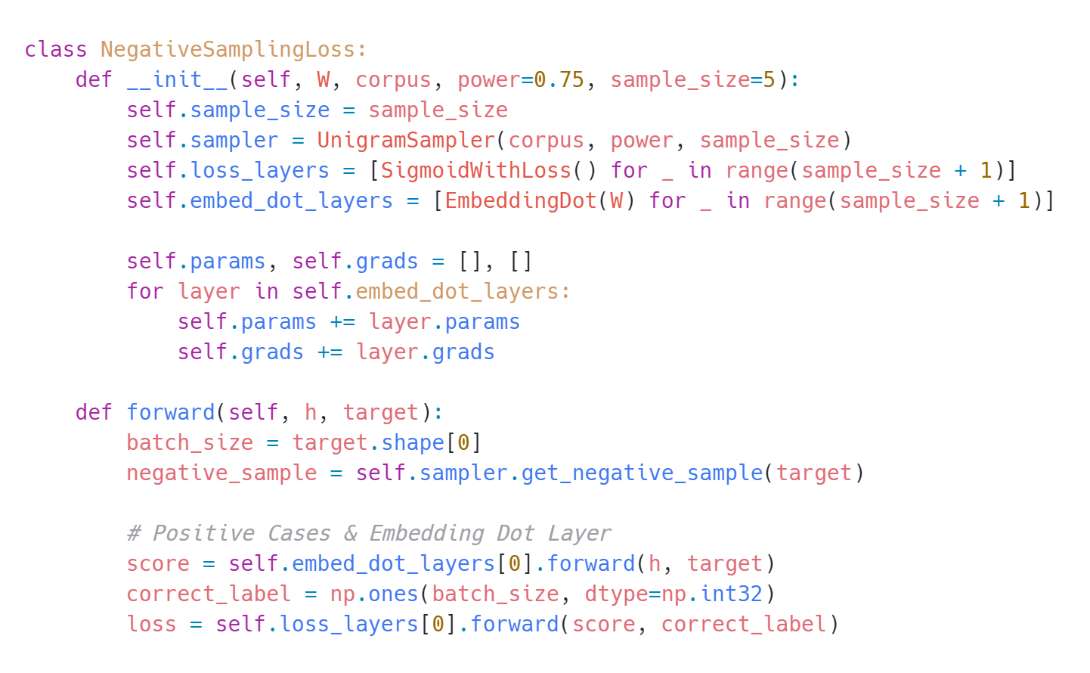
Negative Sampling
Code snippet
Initialization and Forward
부정적 해의
샘플링 횟수
긍정적 예를 다루는 계층이 하나 더 필요

Slide 14
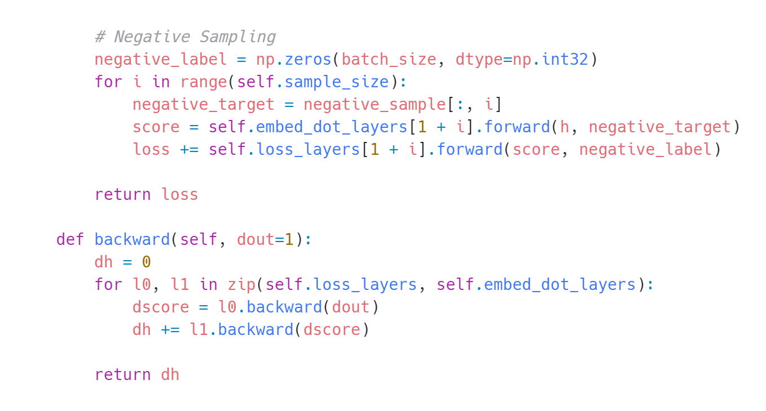
Negative Sampling
Code snippet
Forward (cont’d) and Backward
순전파 때의 역순으로 각 계층의 backward를 호출

Slide 15
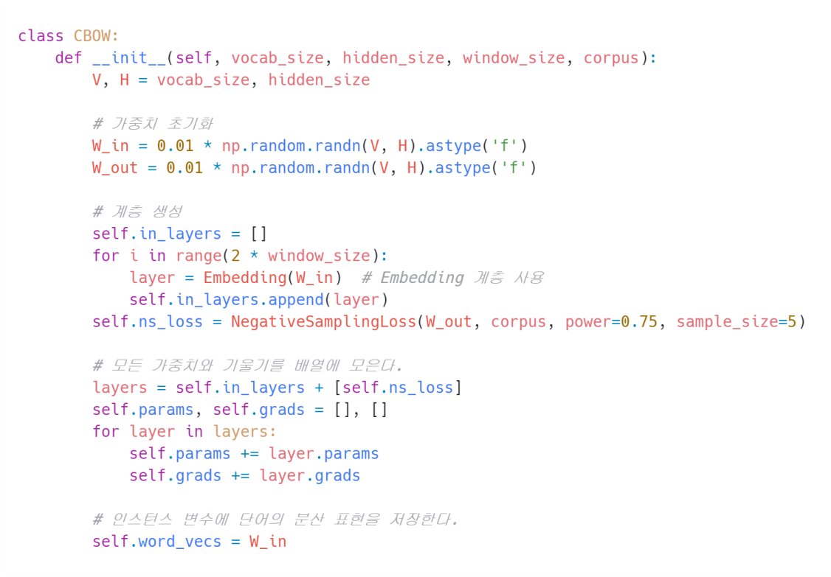
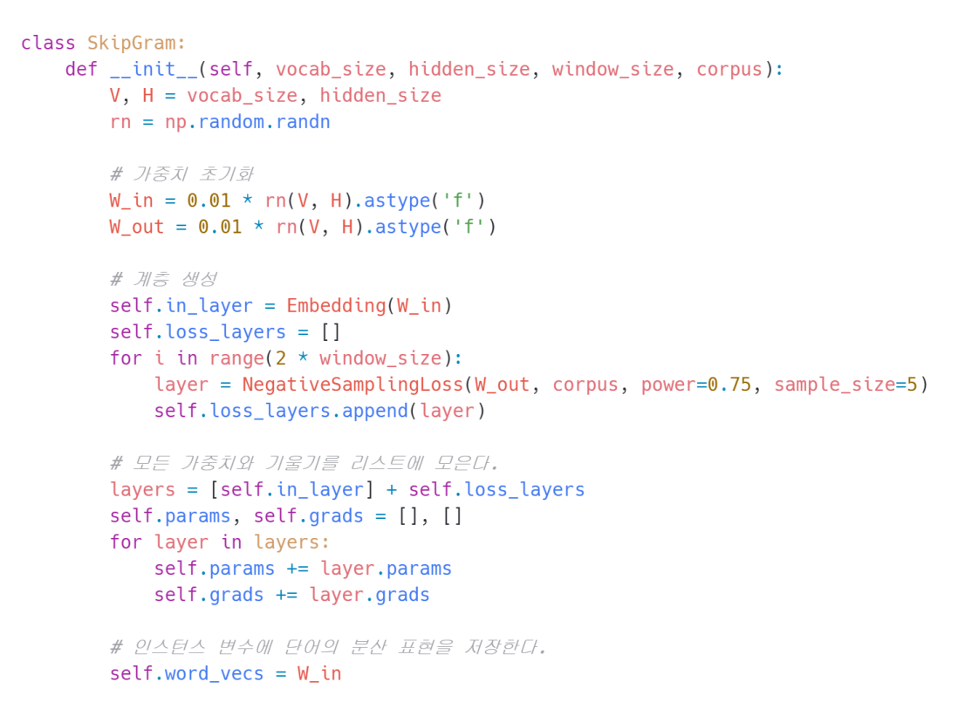
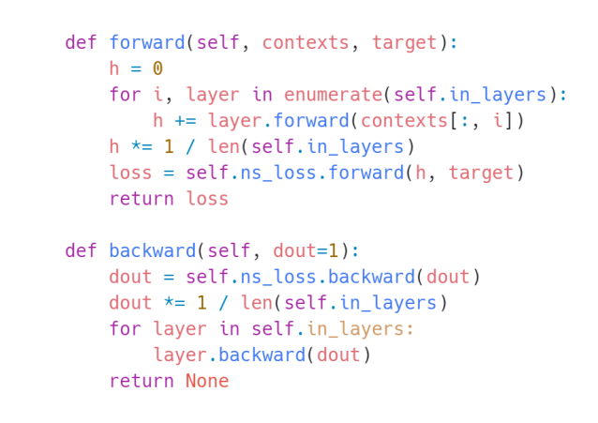
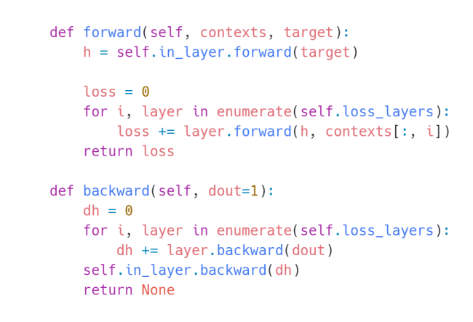
Advanced word2vec
Implementation
Modify SimpleCBOW & SimpleSG

Slide 16
Topics in word2vec
Pretraining and transfer learning
사전학습된 벡터를 이용하여, 사전에 있는 단어의 ‘분산 표현’을 얻을 수 있음
CBOW를 통해 얻은 분산 표현은 나쁘지 않다! (but 보통 SG 사용)
Most_similar 메써드로 확인 가능
텍스트 분류, 품사 태깅, 감정 분석 등에 전이(transfer)하여 적용
분산 표현은 ‘비슷한 단어’ (비슷한 문맥에서 쓰일 수 있는 단어)를 가까이 모을 뿐 아니라, 더 복잡한 패턴을 파악할 수 있음
e.g., 유추 문제; Word analogy test
Word analogy test
Syntactic:
e.g., bad : worst = good : best
Semantics:
e.g., Seoul : Korea = Tokyo : Japan
Why does this imply that LMs are well trained? What does it have to do with vector arithmetic? When does this hold?

Slide 17
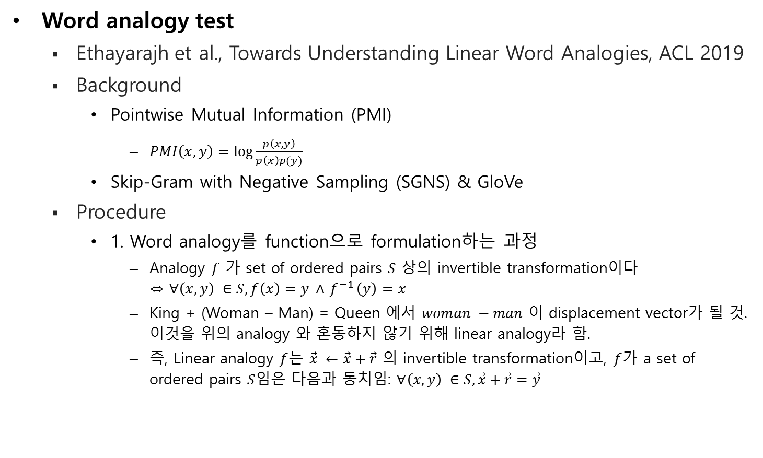
Topics in word2vec
Word analogy test
Ethayarajh et al., Towards Understanding Linear Word Analogies, ACL 2019
Background
Pointwise Mutual Information (PMI)
$PMI\left(x, y\right)=\log{\frac{p\left(x, y\right)}{p\left(x\right)p(y)}}$
Skip-Gram with Negative Sampling (SGNS) & GloVe
Procedure
1. Word analogy를 function으로 formulation하는 과정
Analogy $f$ 가 set of ordered pairs $S$ 상의 invertible transformation이다 ⇔ $∀\left(x,y\right) ∈S, f\left(x\right)=y ∧{ f}^{−1}\left(y\right)=x$
King + (Woman – Man) = Queen 에서 $woman −man$ 이 displacement vector가 될 것. 이것을 위의 analogy 와 혼동하지 않기 위해 linear analogy라 함.
즉, Linear analogy $f$는 $\vec{x} ←\vec{x}+\vec{r}$ 의 invertible transformation이고, $f$가 a set of ordered pairs $S$임은 다음과 동치임: $∀\left(x,y\right) ∈S,\vec{x}+\vec{r}=\vec{y}$

Slide 18
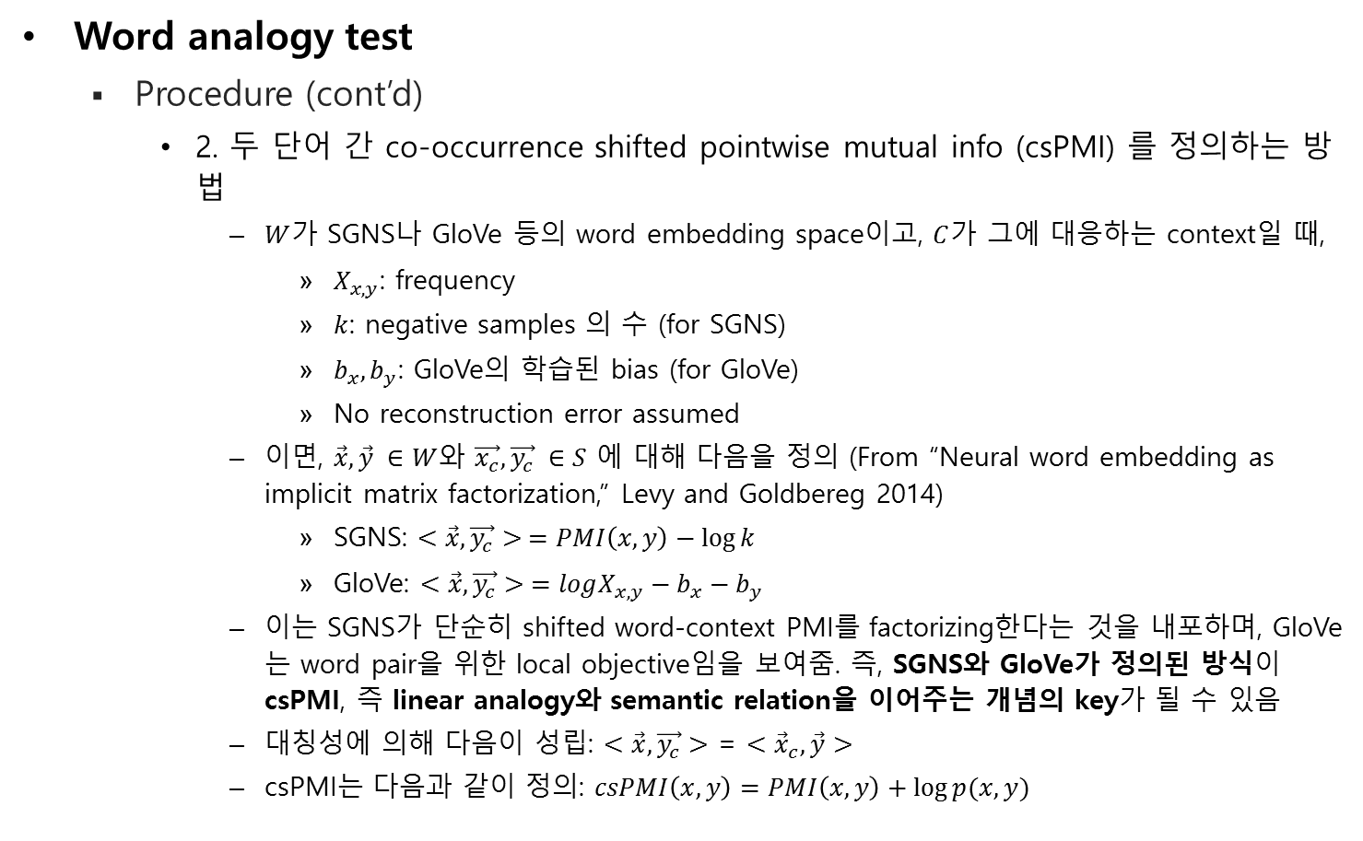
Topics in word2vec
Word analogy test
Procedure (cont’d)
2. 두 단어 간 co-occurrence shifted pointwise mutual info (csPMI) 를 정의하는 방법
$W$가 SGNS나 GloVe 등의 word embedding space이고, $C$가 그에 대응하는 context일 때,
$X_{x,y}$: frequency
$k$: negative samples 의 수 (for SGNS)
$b_{x}, b_{y}$: GloVe의 학습된 bias (for GloVe)
No reconstruction error assumed
이면, $\vec{x},\vec{y} ∈W$와 $\vec{x_{c}},\vec{y_{c}} ∈S$ 에 대해 다음을 정의 (From “Neural word embedding as implicit matrix factorization,” Levy and Goldbereg 2014)
SGNS: $<\vec{x},\vec{y_{c}}> =PMI\left(x,y\right)−\log{k}$
GloVe: $<\vec{x},\vec{y_{c}}> =logX_{x,y}−b_{x}−b_{y}$
이는 SGNS가 단순히 shifted word-context PMI를 factorizing한다는 것을 내포하며, GloVe는 word pair을 위한 local objective임을 보여줌. 즉, SGNS와 GloVe가 정의된 방식이 csPMI, 즉 linear analogy와 semantic relation을 이어주는 개념의 key가 될 수 있음
대칭성에 의해 다음이 성립: $<\vec{x},\vec{y_{c}}>$ = $<{\vec{x}}_{c},\vec{y}>$
csPMI는 다음과 같이 정의: $csPMI\left(x,y\right)=PMI\left(x,y\right)+\log{p(x,y)}$

Slide 19
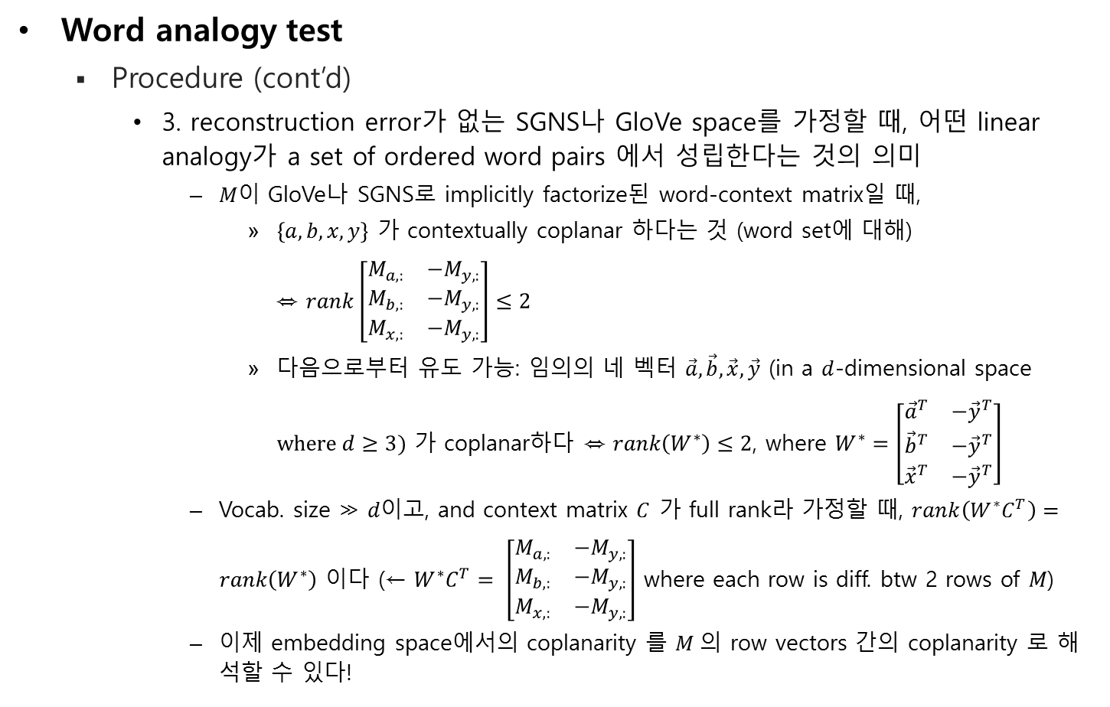
Topics in word2vec
Word analogy test
Procedure (cont’d)
3. reconstruction error가 없는 SGNS나 GloVe space를 가정할 때, 어떤 linear analogy가 a set of ordered word pairs 에서 성립한다는 것의 의미
$M$이 GloVe나 SGNS로 implicitly factorize된 word-context matrix일 때,
$\left\{a,b,x,y\right\}$ 가 contextually coplanar 하다는 것 (word set에 대해) ⇔ $rank\left[\begin{matrix}M_{a,:} & −M_{y,:} \\ M_{b,:} & −M_{y,:} \\ M_{x,:} & −M_{y,:}\end{matrix}\right]≤2$
다음으로부터 유도 가능: 임의의 네 벡터 $\vec{a},\vec{b},\vec{x},\vec{y}$ (in a $d$-dimensional space $where d≥3)$ 가 coplanar하다 ⇔ $rank\left(W^{∗}\right)≤2$, where $W^{∗}=\left[\begin{matrix}{\vec{a}}^{T} & −{\vec{y}}^{T} \\ {\vec{b}}^{T} & −{\vec{y}}^{T} \\ {\vec{x}}^{T} & −{\vec{y}}^{T}\end{matrix}\right]$
Vocab. size ≫ $d이고$, and context matrix $C$ 가 full rank라 가정할 때, $rank\left(W^{∗}C^{T}\right)=rank\left(W^{∗}\right)$ 이다 (← $W^{∗}C^{T}= \left[\begin{matrix}M_{a,:} & −M_{y,:} \\ M_{b,:} & −M_{y,:} \\ M_{x,:} & −M_{y,:}\end{matrix}\right]$ where each row is diff. btw 2 rows of $M$)
이제 embedding space에서의 coplanarity 를 $M$의 row vectors 간의 coplanarity 로 해석할 수 있다!

Slide 20
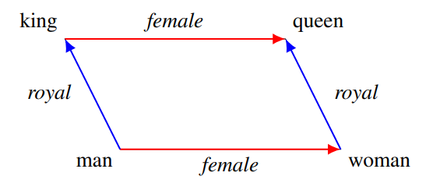
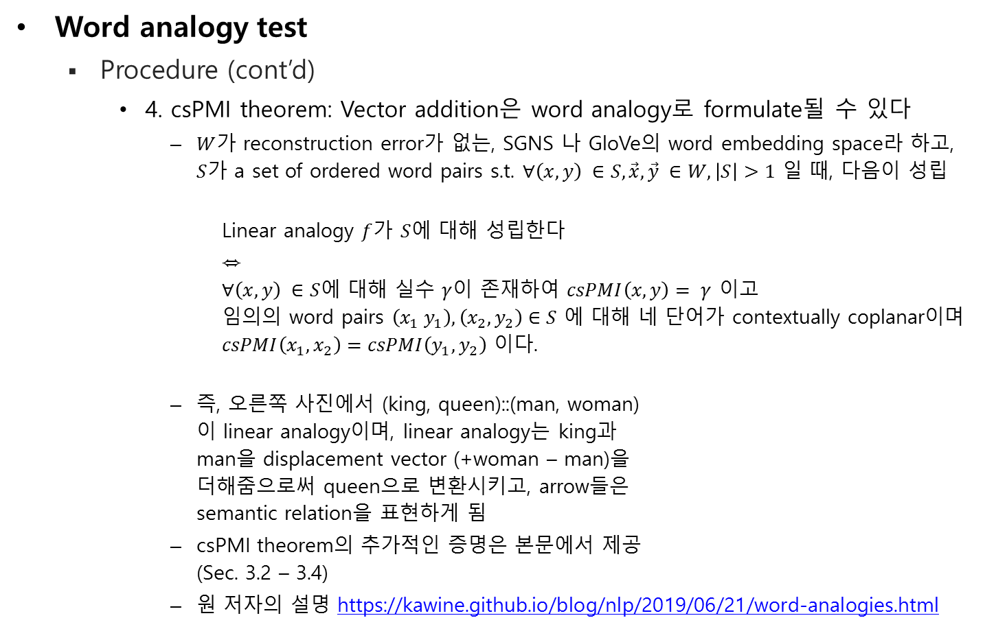
Topics in word2vec
Word analogy test
Procedure (cont’d)
4. csPMI theorem: Vector addition은 word analogy로 formulate될 수 있다
$W$가 reconstruction error가 없는, SGNS 나 GloVe의 word embedding space라 하고, $S$가 a set of ordered word pairs s.t. $∀\left(x,y\right) ∈S,\vec{x}, \vec{y} ∈W, \left|S\right|>1$ 일 때, 다음이 성립
Linear analogy $f$가 $S$에 대해 성립한다
⇔ $∀\left(x,y\right) ∈S$에 대해 실수 $γ$이 존재하여 $csPMI\left(x,y\right)= γ$ 이고 임의의 word pairs $\left(x_{1} y_{1}\right), \left(x_{2}, y_{2}\right)∈S$ 에 대해 네 단어가 contextually coplanar이며 $csPMI\left(x_{1},x_{2}\right)=csPMI\left(y_{1},y_{2}\right)$ 이다.
즉, 오른쪽 사진에서 (king, queen)::(man, woman) 이 linear analogy이며, linear analogy는 king과 man을 displacement vector (+woman – man)을 더해줌으로써 queen으로 변환시키고, arrow들은 semantic relation을 표현하게 됨
csPMI theorem의 추가적인 증명은 본문에서 제공 (Sec. 3.2 – 3.4)
원 저자의 설명 https://kawine.github.io/blog/nlp/2019/06/21/word-analogies.html

Slide 21
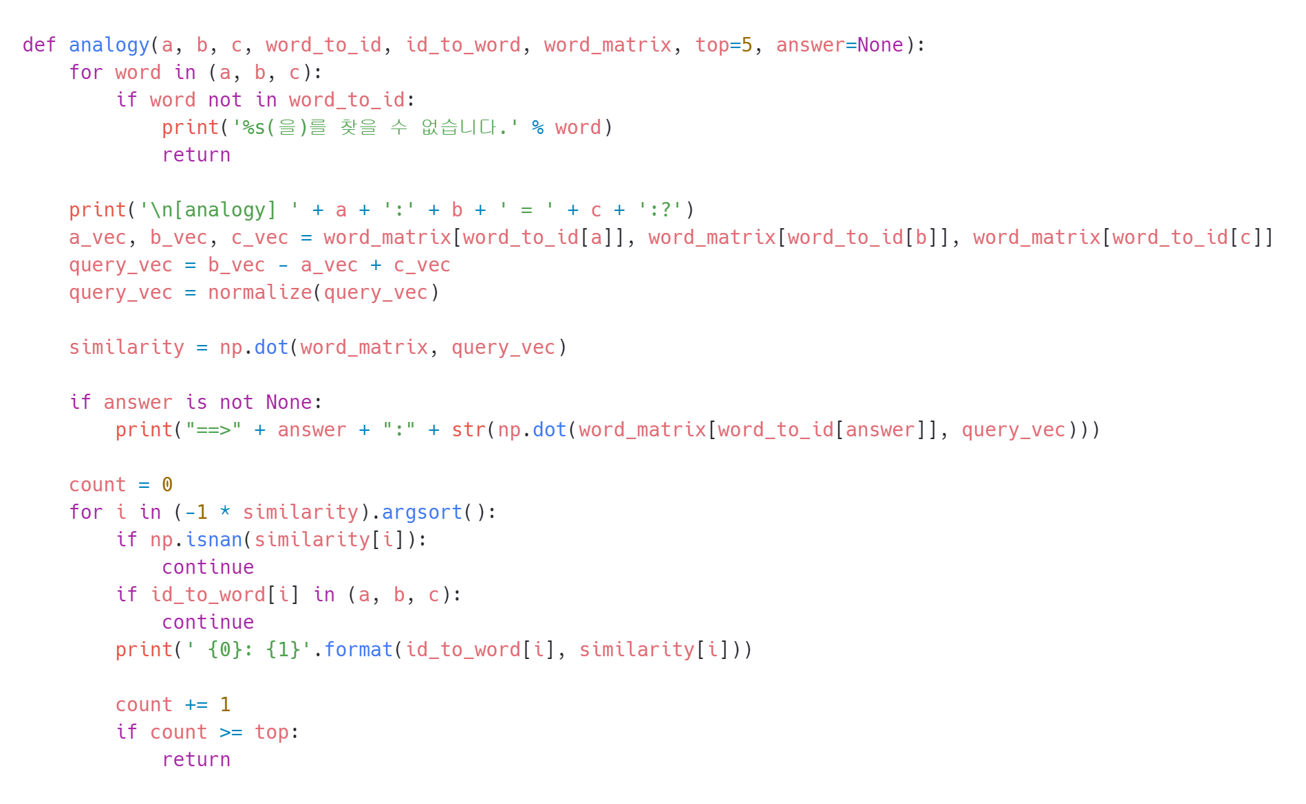
Topics in word2vec
Code snippet

Slide 22
Thank you!
EndOfPresentation

